Slide 1
Gestión Restaurante

Slide 2
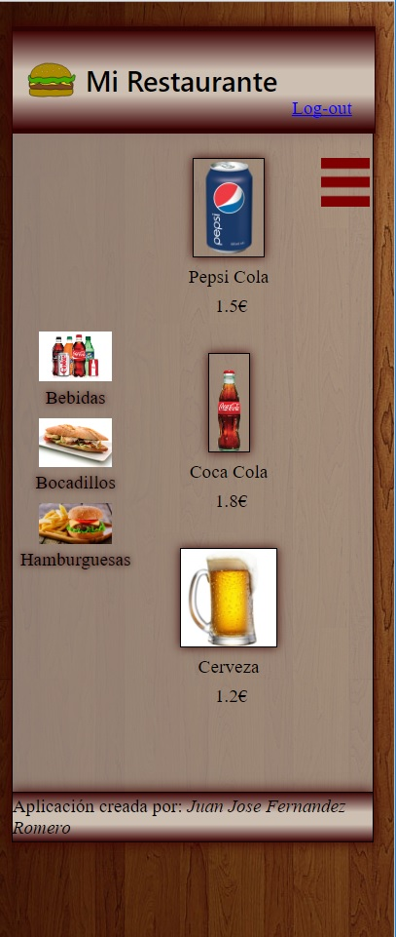
Gestión Restaurante
Gestión Restaurante es una aplicación para la gestión y automatización de pedidos en un restaurante esta aplicación permite:
Automatizar Pedidos a cocina y a caja.
Gestionar la carta y los productos a vender.
Gestión de Usuarios (mesas).
Herramienta de trabajo para caja.

Slide 3
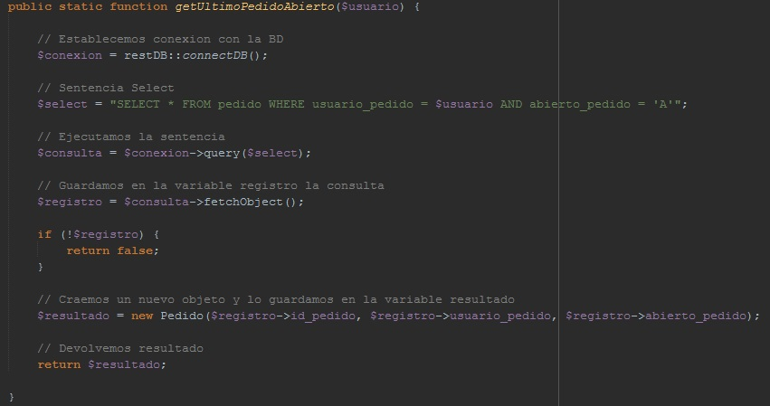
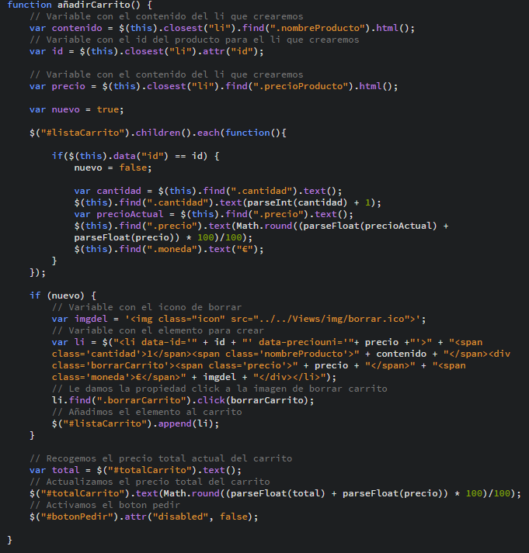
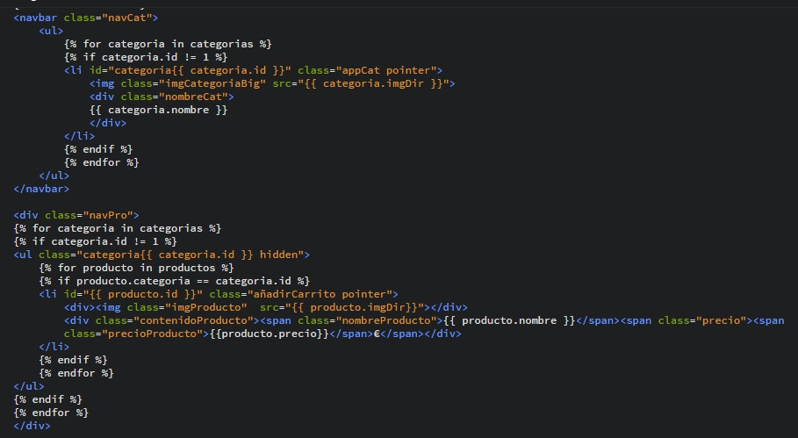
Gestión Restaurante
Esta aplicación ha sido creada principalmente en:
PHP
HTML
CSS3
Jquery
Twig

Slide 4
Gestión Restaurante
Usos y aplicaciones:
Se puede usar como parte de una pagina web para pedidos en linea.
Se puede usar en Local como una herramienta más del negocio.
Si se esta en red, mediante usuarios registrado, los clientes podrán hacer pedidos de forma rápida y ágil desde dispositivos móviles.
Si se hace una instalación completa (hardware y software) puede modernizar y agilizar el negocio dejando que sean los clientes quienes hagan el pedido desde pantallas situadas en el local.

Slide 5
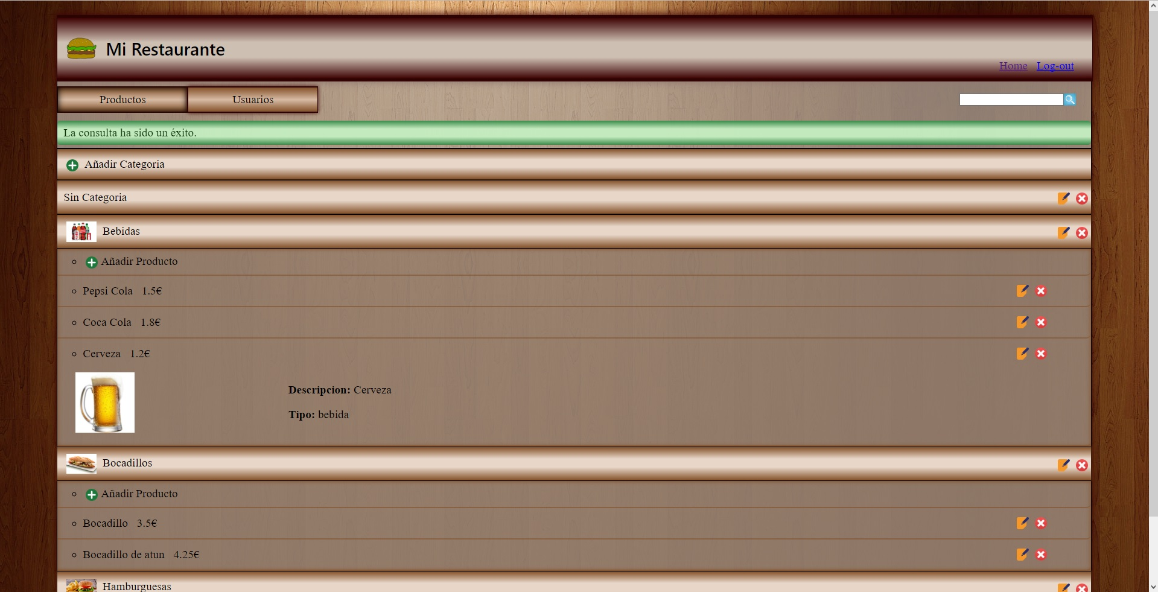
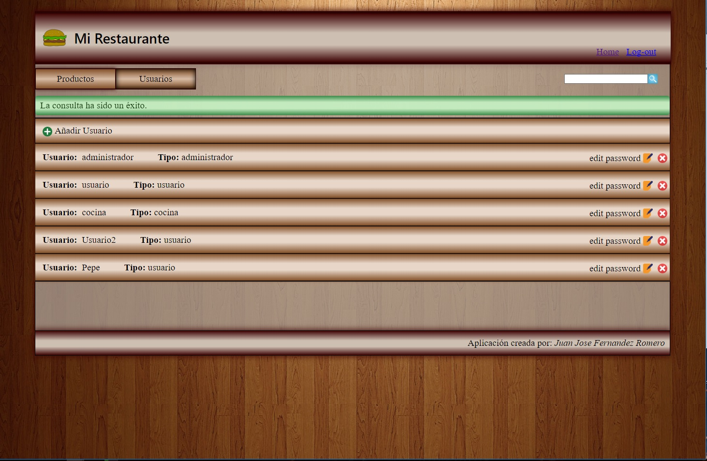
Gestión Restaurante
La aplicación permite gestionar los productos y la carta disponible en el negocio y también a los usuarios y mesas.

Slide 6
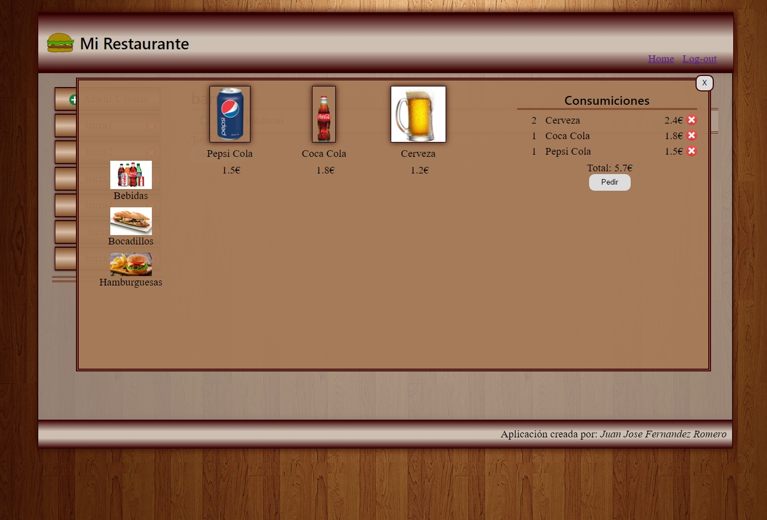
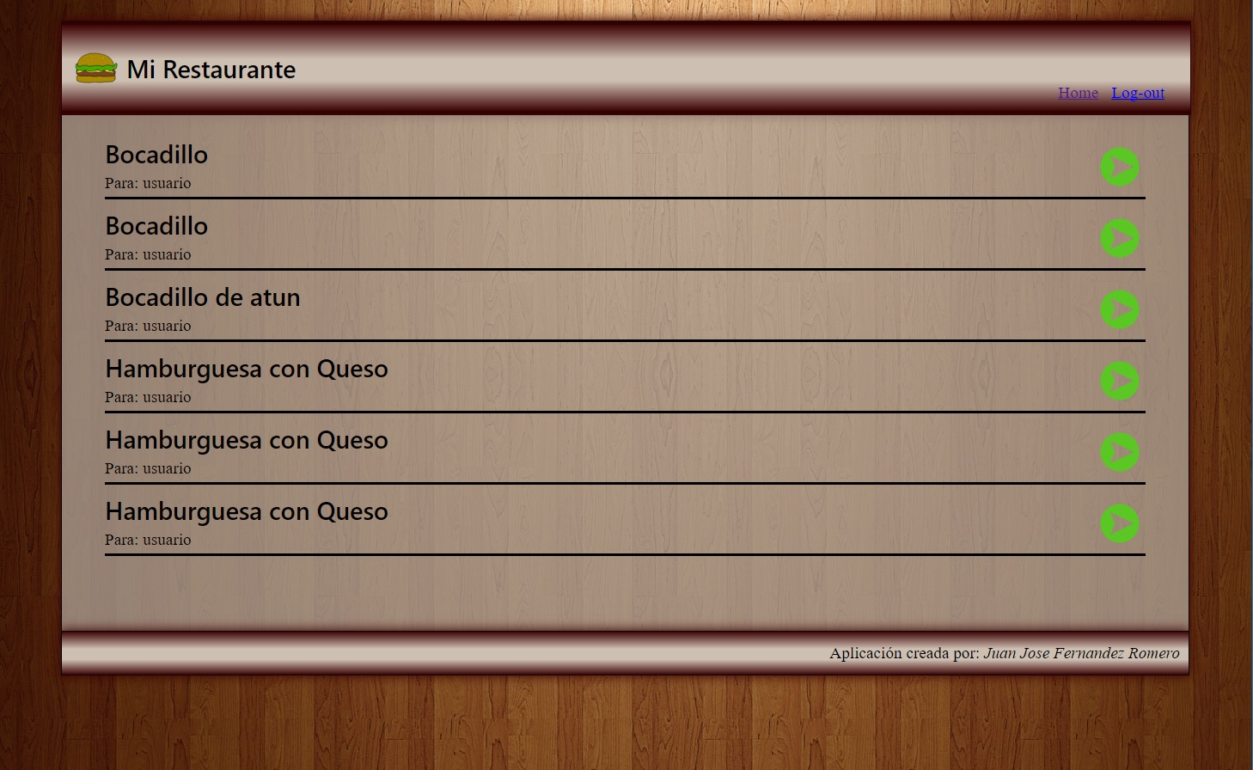
Gestión Restaurante
La aplicación también dispone de una herramienta de trabajo para caja y una herramienta de visualización de pedidos por servir para cocina

Slide 7
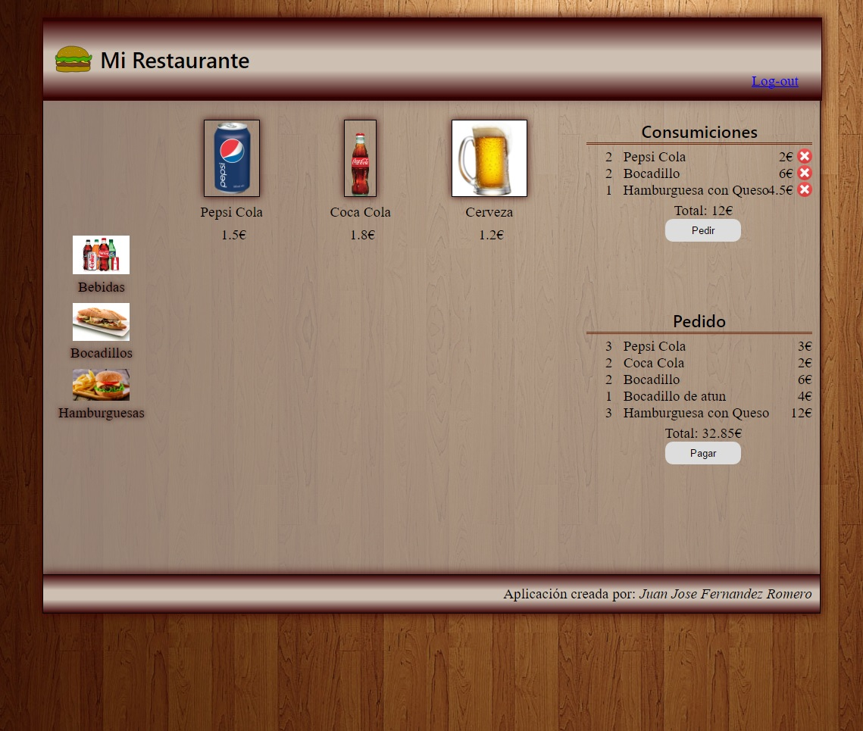
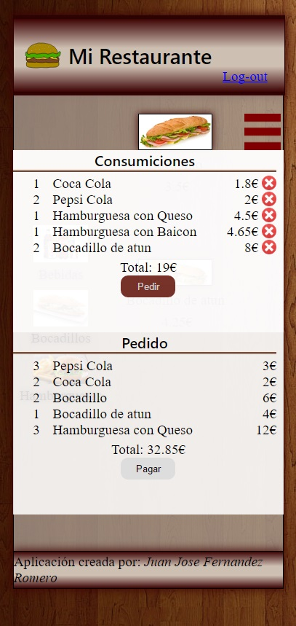
Gestión Restaurante
También ofrece una aplicación para clientes desde donde se pueden realizar pedidos.

Slide 8
Gestión Restaurante
Aunque la aplicación ha sido diseñada para que sea lo mas responsive posible, no todas las partes de la aplicación tienen un uso 100% responsive.

Slide 9
Gestión Restaurante
Gestión Restaurante
Llevando la Digitalización y Modernización un paso mas cerca a los negocios de Hosteleria
Creado por: Juan José Fernández Romero

